Slide 1
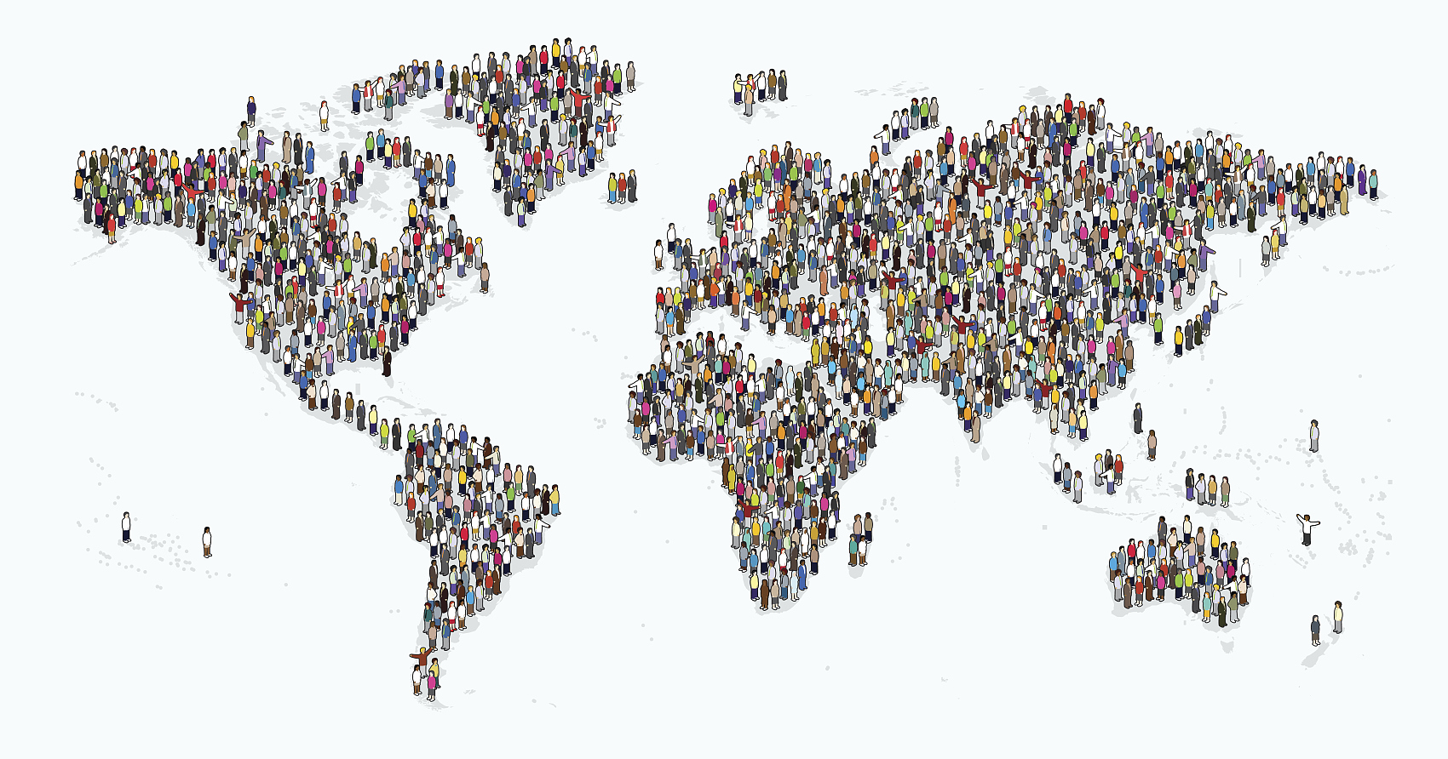
第一节 人口分布

Slide 2
课程标准
课标要求运用图表资料，描述人口分布特点及影响因素。
学习目标
1.结合案例，探究世界人口分布的特点；
2.能够用各种事例说明影响人口分布的因素；
3.掌握世界人口分布特点及影响因素，深刻理解人口分布与自然地理环境、人文环境的关系。

Slide 3
世界人口分布
人口分布：指特定时间内人口在地理空间位置上的分布状态，主要指人口数量的地域差异。
人口密度概念：表现人口分布的主要形式和指标，指一定时期一定单位面积土地上的人均人口数目。
人口数量
单位面积
计算公式：人口密度=

Slide 4
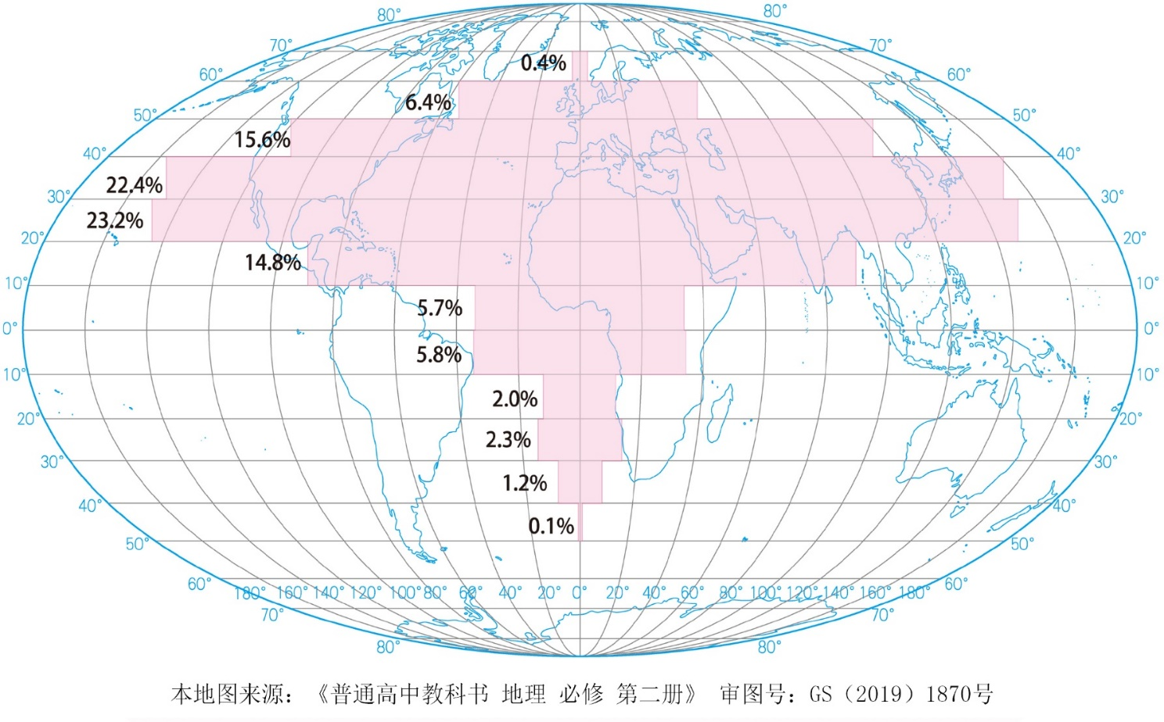
从全球尺度看：
1、世界人口的纬度分布规律
<读图思考>:
（1）人口分布最多、最少的纬度范围是？
20°~40°N，>40°S
（2）就南北半球而言，哪个半球人口最多？
北半球
（3）由上表可以得出，世界人口分布的规律是什么？
近90%的人口集中在北半球中低纬度地区，尤其在北半球10°-50°地带最为集中。
全球不同纬度人口分布示意图

Slide 5
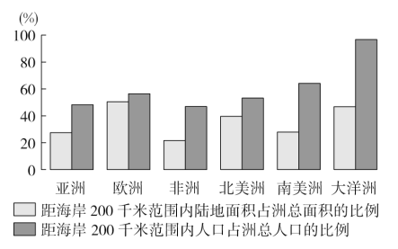
从全球尺度看：
2、世界人口的海陆分布规律
读图思考:
从图中可以看出，世界人口分布有什么特点？
从距离海洋远近来看，60%左右的人口居住在离海岸200千米以内的沿海地区
距海洋200千米范围内地区的人口分布

Slide 6
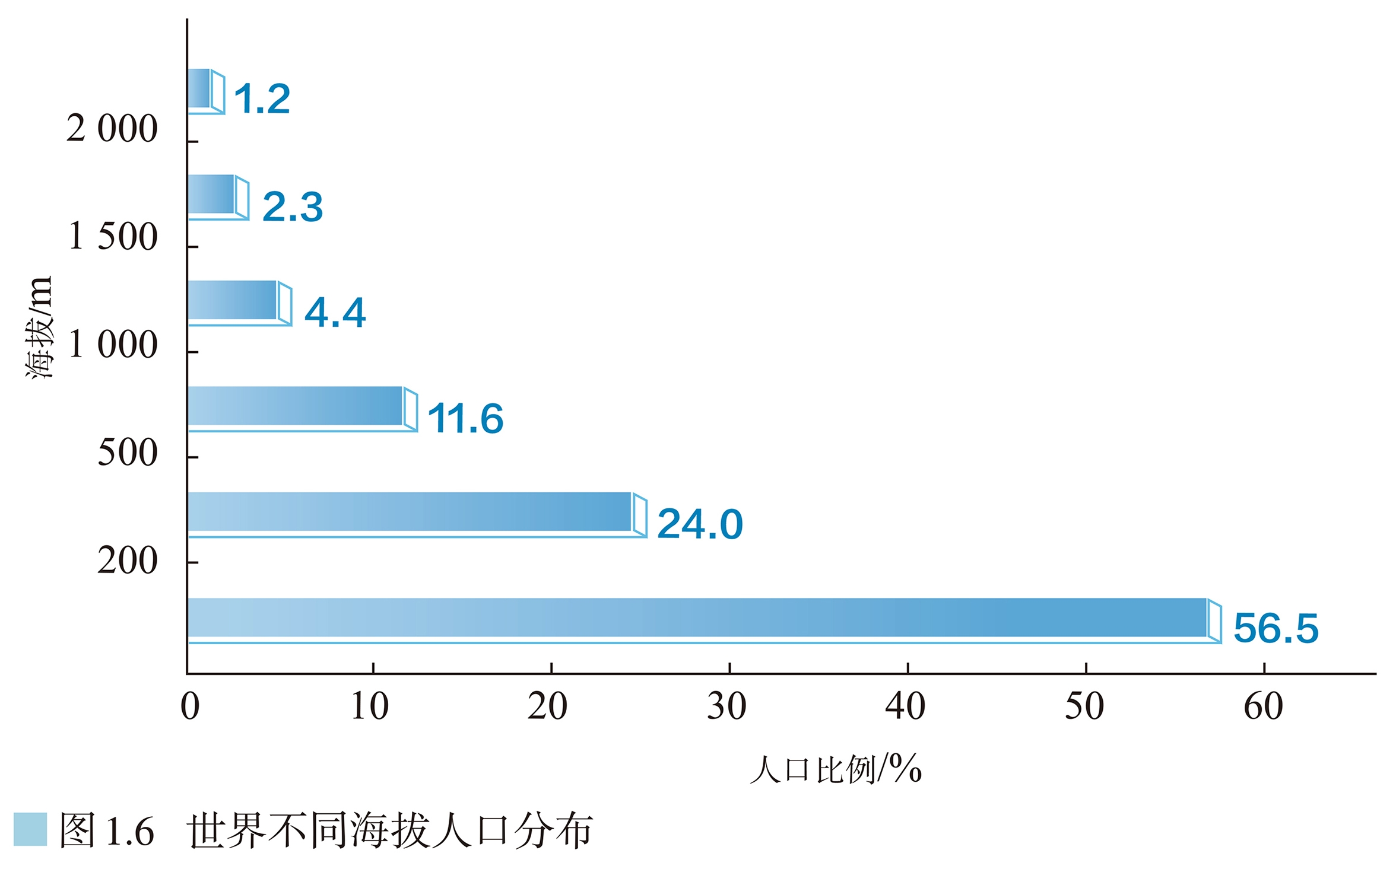
从全球尺度看：
3、世界人口的垂直分布规律
读图思考:
（1）世界人口分布随海拔高度的变化有何特点？
海拔越高，人口越少；海拔越低，人口越多。
（2）世界人口主要分布在什么地方？
从海拔来看，近80%的人口居住在海拔500米以下的低平地区

Slide 7
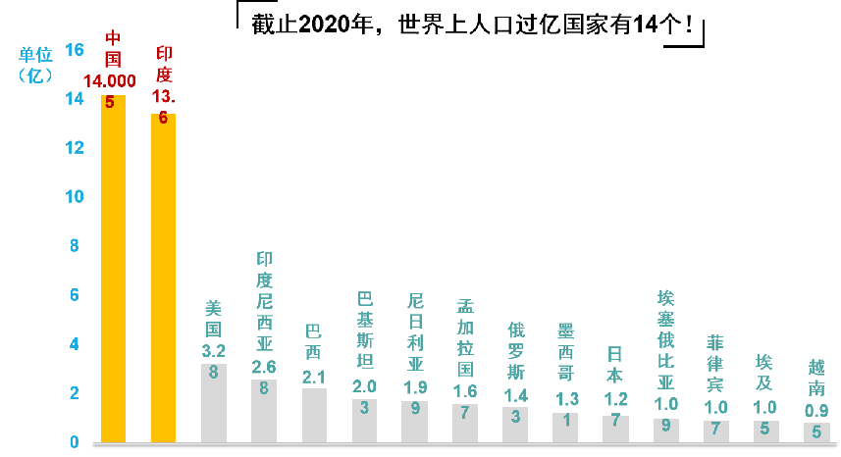
从大洲尺度看：
各大洲和地区人口分布也极不平衡
各大洲和地区人口占世界总人口的比例（2017）
亚洲、非洲和拉丁美洲人口约占世界总人口的85%

Slide 8

影响人口分布的因素
自然因素
人文因素

Slide 9
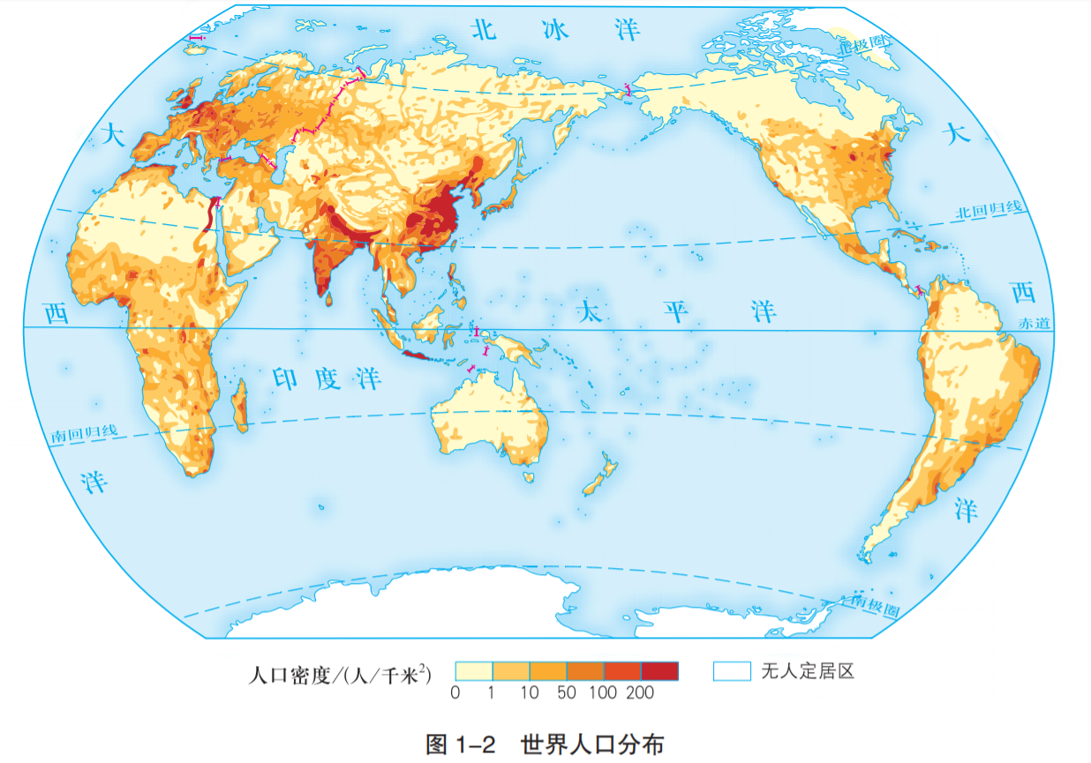
▋世界人口分布稀疏的地区有哪些？
A．亚洲和北美洲的北冰洋沿岸，属于终年严寒的高纬度地区。
A
A
C
B．非洲的撒哈拉沙漠，属于极端干旱的沙漠地区。
B
D
C．我国的青藏高原，地势高峻，气候寒冷，属于空气稀薄的高山高原。
气候较为适宜的中低纬度
D．南美洲的亚马孙热带雨林区，气候过于潮湿闷热，属于湿热的热带雨林。

Slide 10
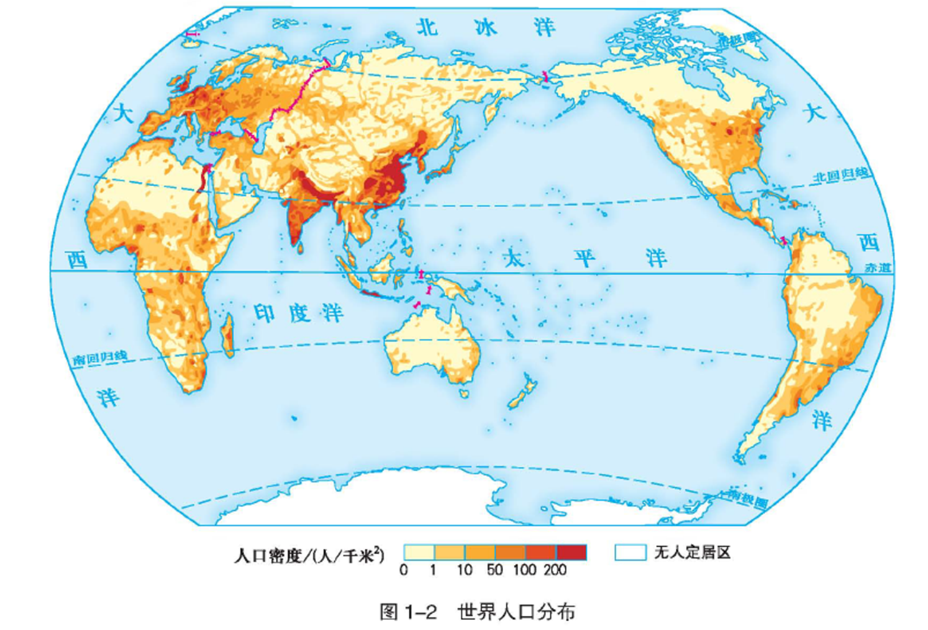

２
地形
人口主要分布在平原和丘陵地区（地势低平），山区人口较为稀少。
平原和丘陵地区地势起伏不大、土壤肥沃、交通便利，对经济发展比较有利，适宜人类的生存繁衍。

Slide 11
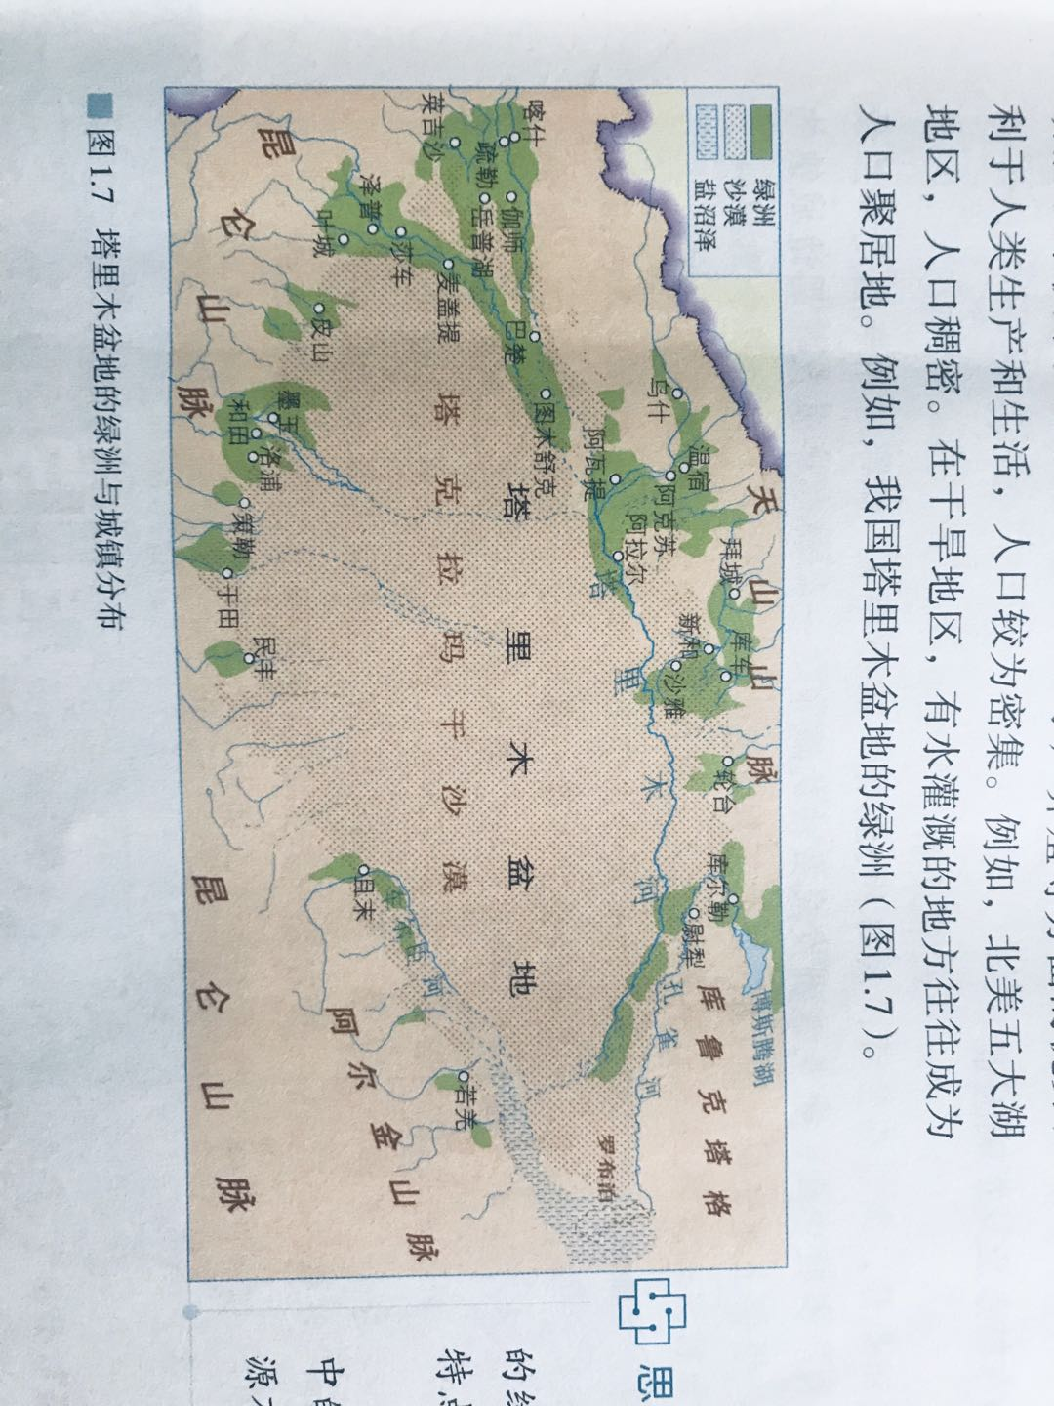
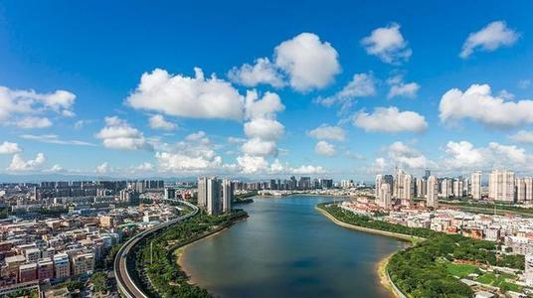
思考1 一般来说，河流、湖泊沿岸人口比较密集，为什么?
思考2 塔里木盆地的绿洲和城镇分布有什么特点？原因？
河流湖泊沿岸供水方便、具有交通、水产养殖的优势，利于生产和生活，人口较为密集。
分布特点：山麓地带；盆地边缘；沿河分布。
原因：（灌溉）水源较为充足。

Slide 12
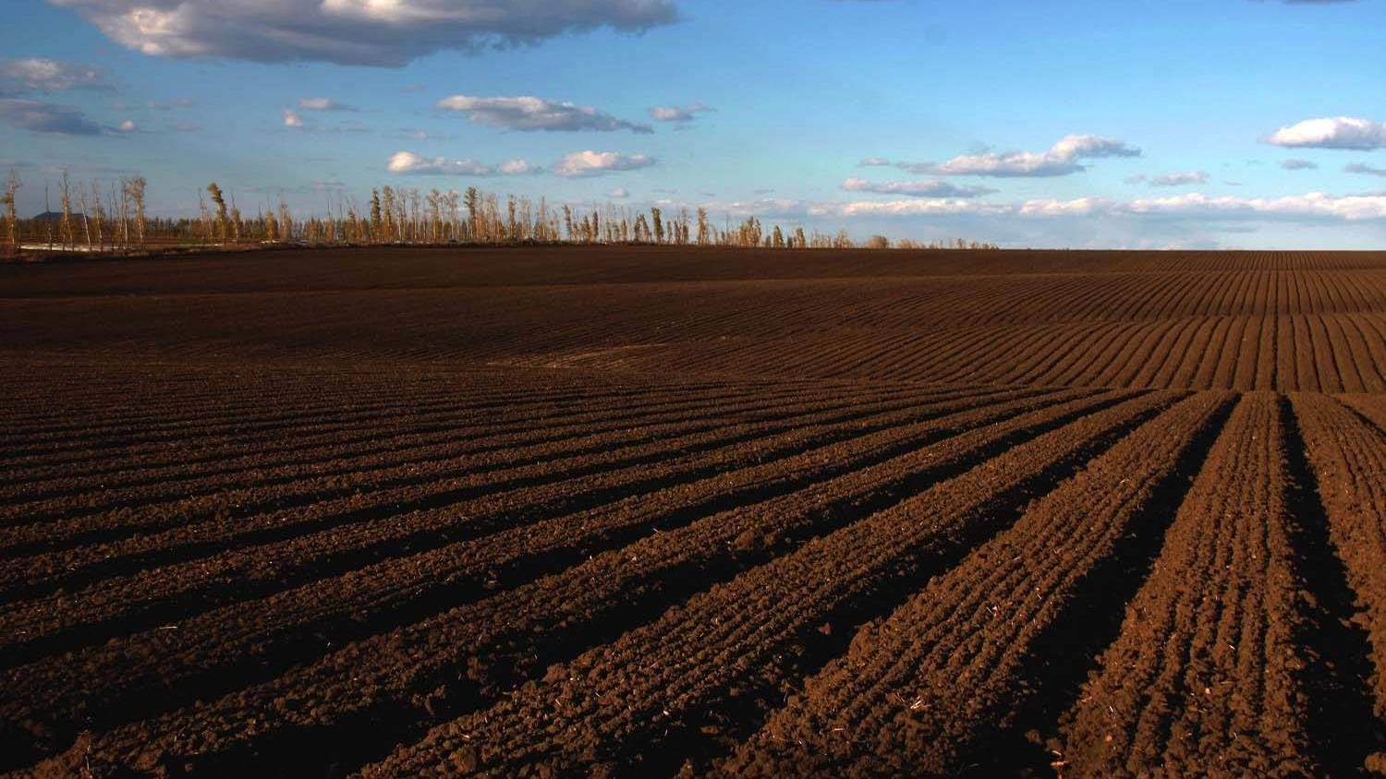
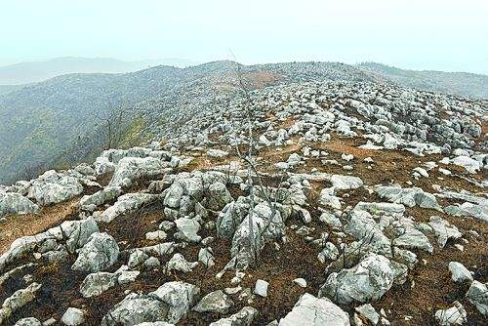
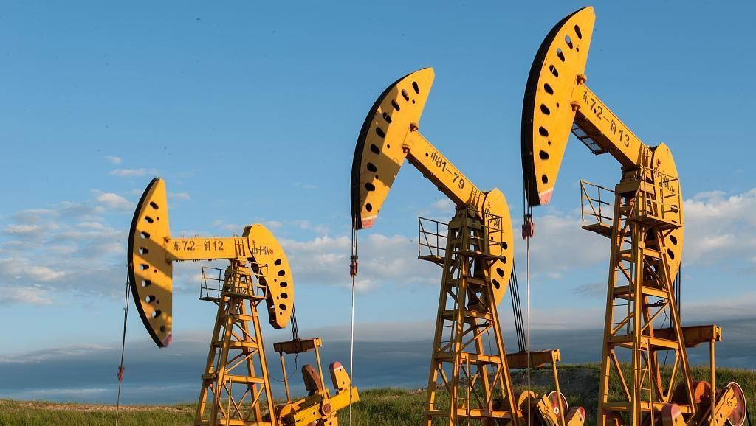
４
土壤
土壤更多的是通过农业发展间接地起作用。
不同的土壤由于自然肥力和耕作性能不同，开发利用程度也不同，因而影响人口分布。
５
矿产
矿产资源的开发吸引人口聚集。
例如，大型油田的发现和开采，使原本荒无人烟的地方崛起新的城市。

Slide 13
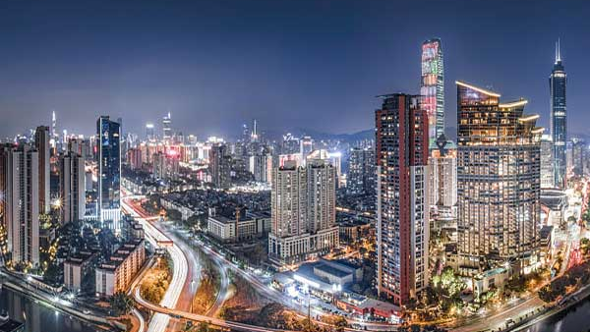
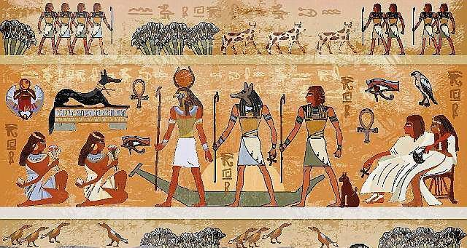

（二）人文因素
人文地理环境包括经济、社会、历史、文化和科技等因素；其中，经济因素对人口分布具有决定性影响。

Slide 14
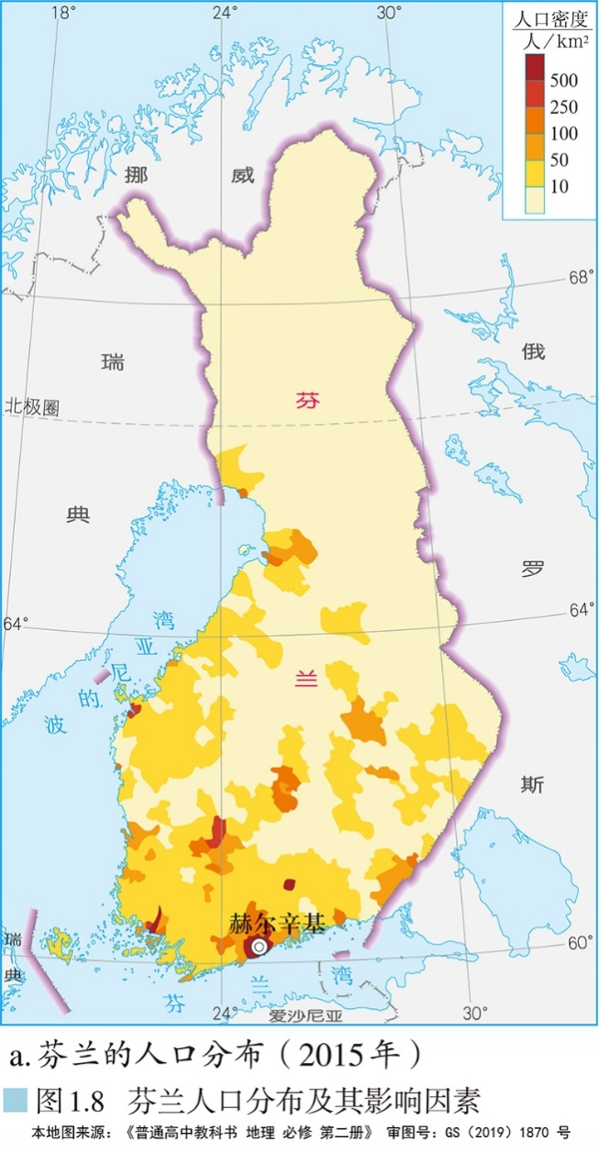
芬兰位于欧洲北部，濒临芬兰湾，人口约550万（2015年）。首都赫尔辛基是芬兰最重要的经济、文化、科技中心，也是欧洲发展最快的城市之一。赫尔辛基及其周边城镇的人口约为140万。根据上述资料和图1.8，回答下列问题。
1.阅读图1.8a，描述芬兰人口分布特点。
芬兰人口分布不均衡；
整体来看，南部人口较多，北部人口较为稀少；
赫尔辛基及周边地区人口密度最大。

Slide 15
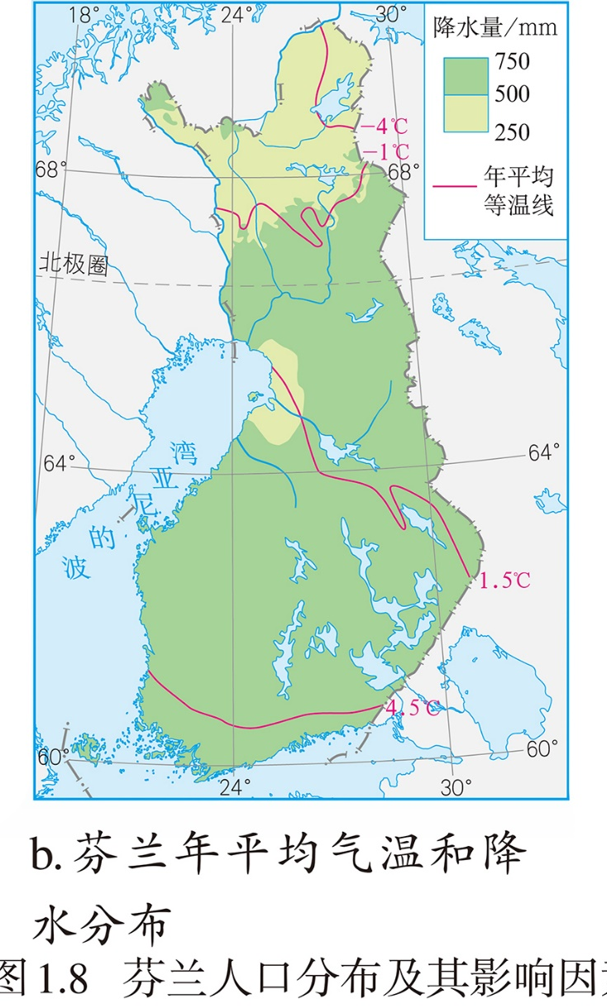
活动
芬兰位于欧洲北部，濒临芬兰湾，人口约550万（2015年）。首都赫尔辛基是芬兰最重要的经济、文化、科技中心，也是欧洲发展最快的城市之一。赫尔辛基及其周边城镇的人口约为140万。根据上述资料和图1.8，回答下列问题。
2.阅读图1.8b，并与图1.8a对照，从气温和降水两方面说明气候对芬兰人口分布的影响。
气温：南部纬度较低，气温较高，气候较温暖；
降水：南部降水量可达500mm以上，较为丰富。

Slide 16
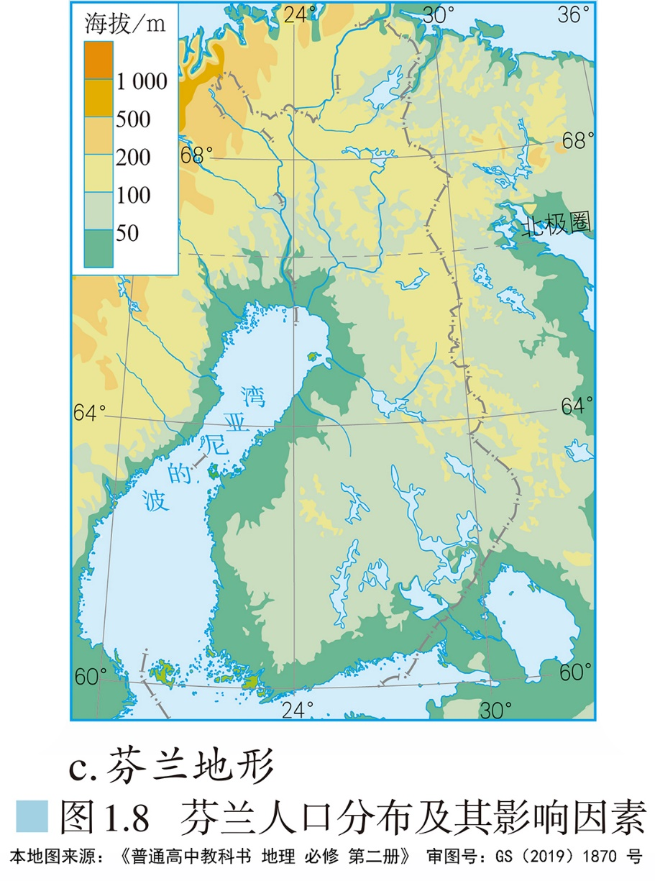
活动
芬兰位于欧洲北部，濒临芬兰湾，人口约550万（2015年）。首都赫尔辛基是芬兰最重要的经济、文化、科技中心，也是欧洲发展最快的城市之一。赫尔辛基及其周边城镇的人口约为140万。根据上述资料和图1.8，回答下列问题。
3. 阅读图1.8c，并与图1.8a对照，说明地形对芬兰人口分布的影响。
芬兰北部以山地为主，海拔较高，地势起伏较大；
南部以平原为主，地势低平，交通便利，易于开发，人口较为稠密。

Slide 17
活动
芬兰位于欧洲北部，濒临芬兰湾，人口约550万（2015年）。首都赫尔辛基是芬兰最重要的经济、文化、科技中心，也是欧洲发展最快的城市之一。赫尔辛基及其周边城镇的人口约为140万。根据上述资料和图1.8，回答下列问题。
4. 探讨芬兰超过1/4的人口集中在赫尔辛基及其周边城镇的人文因素。
赫尔辛基及周边是芬兰重要的经济中心，经济发展水平高，就业机会较多；
濒临芬兰湾，海陆交通便利，便于与欧洲大陆联系；
开发历史较早，基础设施完善。

Slide 18
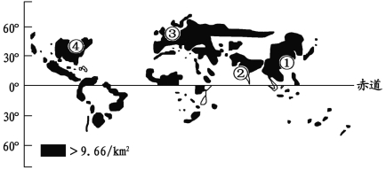
1．人类密集地区称人类大陆。在下面人类大陆图上，世界人口的分布（ ）
D
A．高纬度比低纬度多 B．欧洲比亚洲多
C．西半球比东半球多 D．平原比山区多

Slide 19
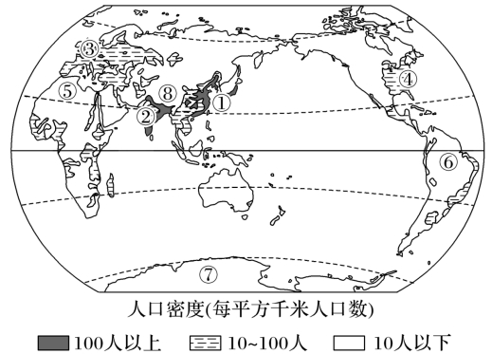
右图为世界人口分布示意图。据此完成下面小题。
2．图中①②③④四地是世界人口稠密区，有关其分布共性的描述是（ ）
A．处于中、高纬度 B．多濒临海洋
C．经济高度发达 D．多为山地、丘陵
3．图中⑤⑥⑦⑧四地人口稀少，其成因组合正确的是（ ）
A．⑤—干热 B．⑥—高冷 C．⑦—冷湿 D．⑧—湿热
B
A

